Slide 1


Pevnostní charakteristiky hornin brněnské aglomerace
Patrik Bognár
Školitel: Mgr. Martin Knížek, Ph.D.

Slide 2
Cíle práce
Zpracování přehledu pevnostních charakteristik vybraných výchozů na území města Brna
1) Pomocí Schmidtova kladívka
2) Pomocí laboratorního lisu
Popis míry alterace na vybraných výchozech

Slide 3
Metodika
Vytipování vhodných výchozů pomocí geologických a leteckých map
Vlastní terénní výzkum pomocí Schmidtova kladívka
Odebrání vzorků v terénu jejich následná úprava pro laboratorní zkoušky
Provedení laboratorních zkoušek pevnosti v prostém (jednoosém) tlaku
Korelace výsledků terénních měření s laboratorními měřeními
snaha nelézt shodu v měření a zpracovat pevnostní charakteristiku + míru zvětrání na jednotlivých výchozech na území města Brna

Slide 4
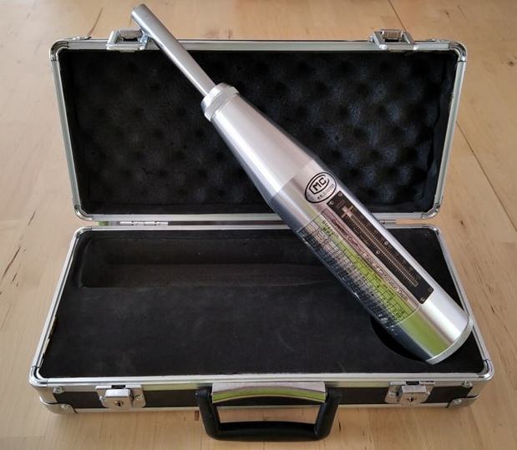
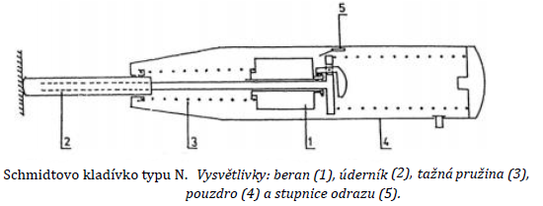
Schmidtovo kladívko
Ernest Schmidt (1948, Švýcarsko)
Původně vyrobeno pro testování betonů
Měří pevnost testovaného materiálu v prostém tlaku in situ, měření skalního povrchu - Torabi et al. 2010
Při měření záleží na sklonu kladívka k testované ploše (velikost úhlu je zohledněna ve vzorci pro úpravu naměřených hodnot)
Při měření záleží i na rozdílu okolní teploty vzduchu od 20°C (rovněž zohledněno ve vzorci)
Anton et al. (2004)

Slide 5
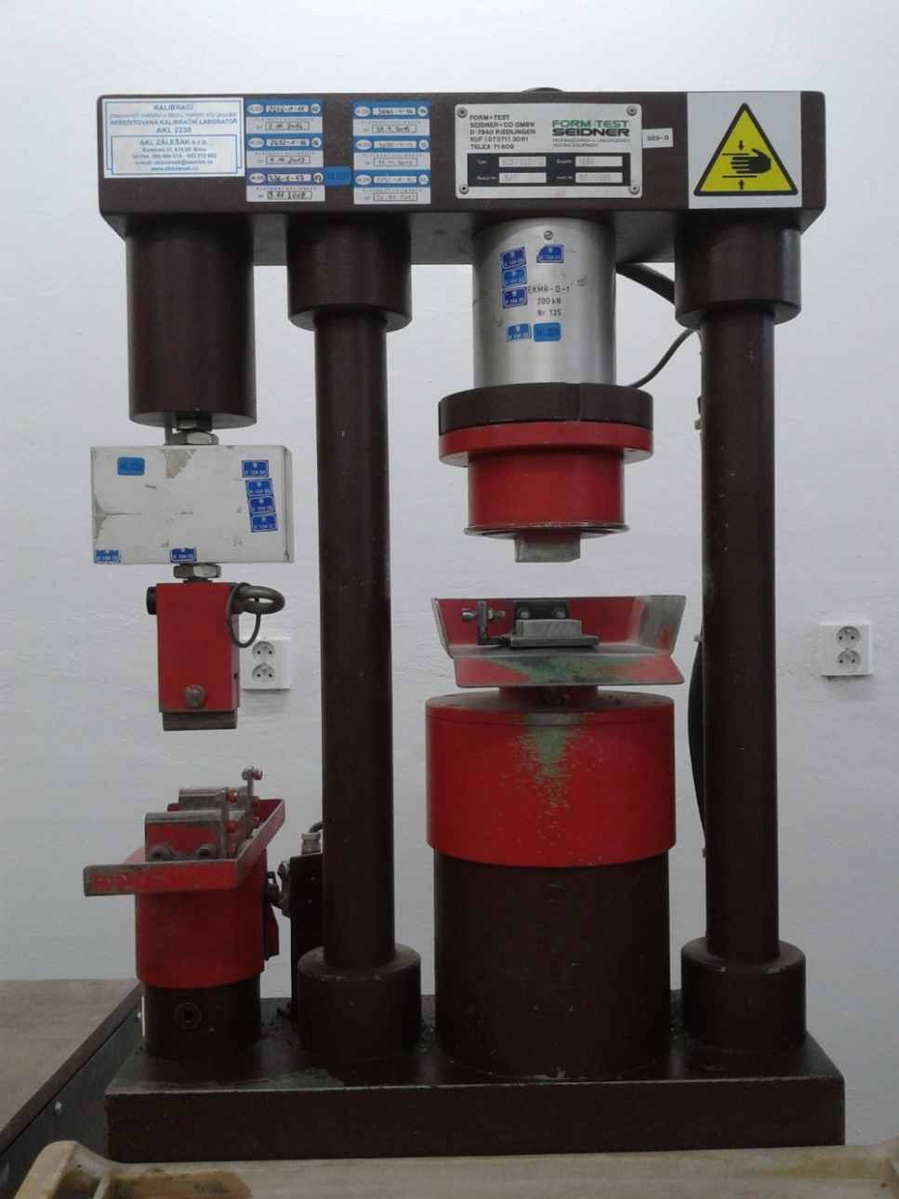
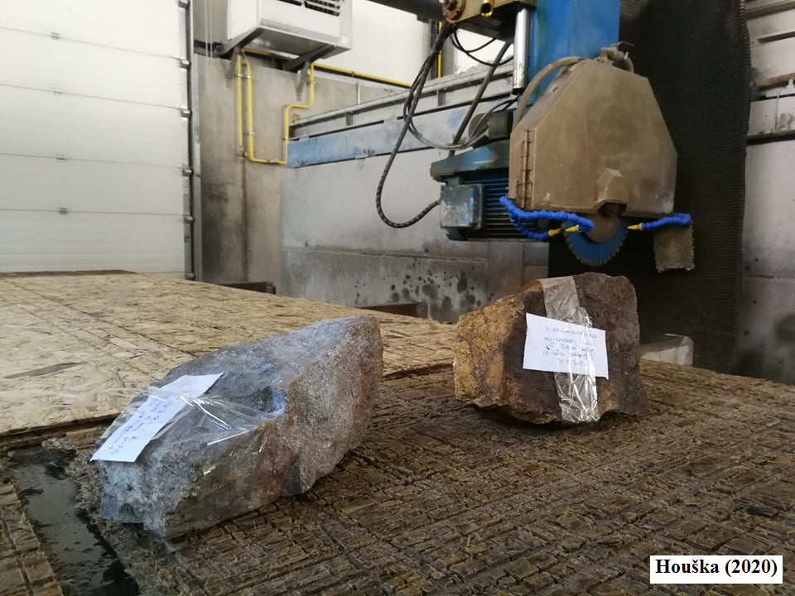
Přístroj na měření prostého tlaku
Spolupráce s Výzkumným ústavem
stavebních hmot v Brně
Testování odebraných vzorků
na pevnost v prostém tlaku
Přístroj Form+Test Seidner
Urbánek (2018)

Slide 6
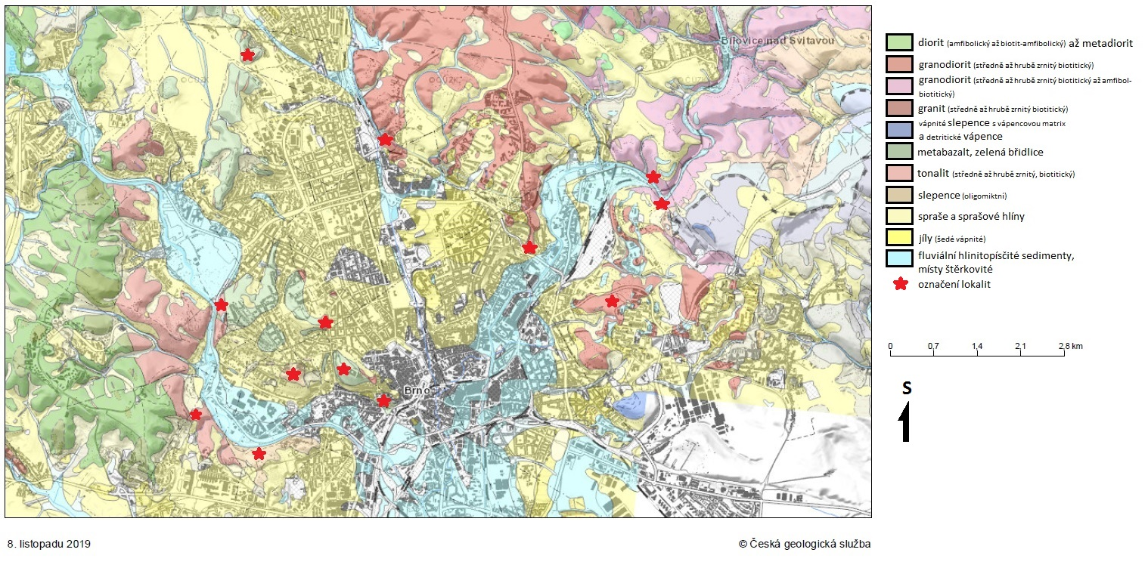
Lokality
Česká geologická služba, upraveno (2019)

Slide 7
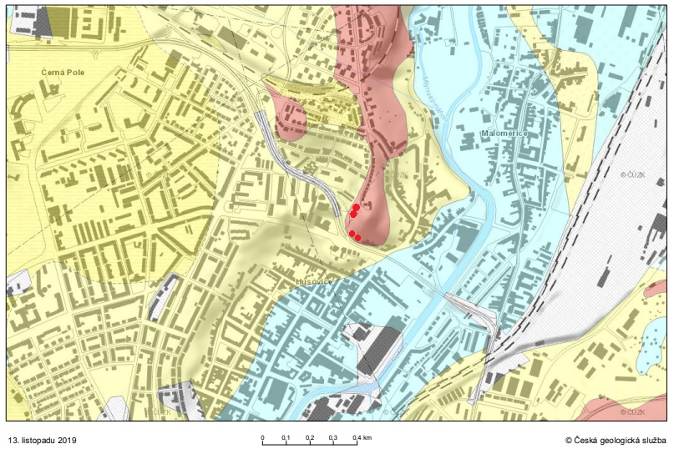
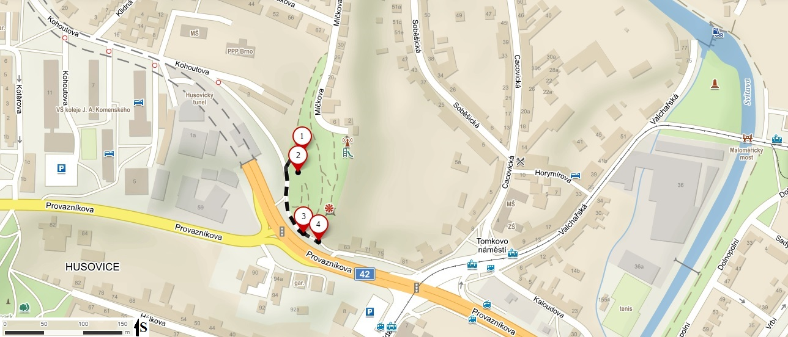
Průběžné výsledky - Husovice
Mapy.cz (2019)

Slide 8
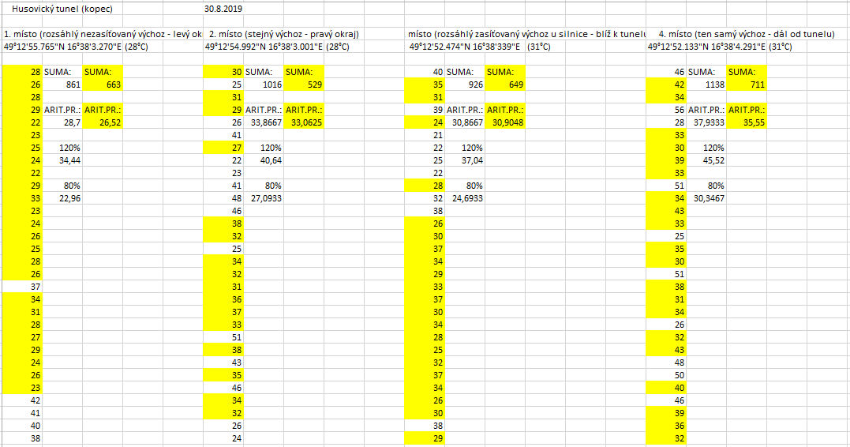
Průběžné výsledky

Slide 9
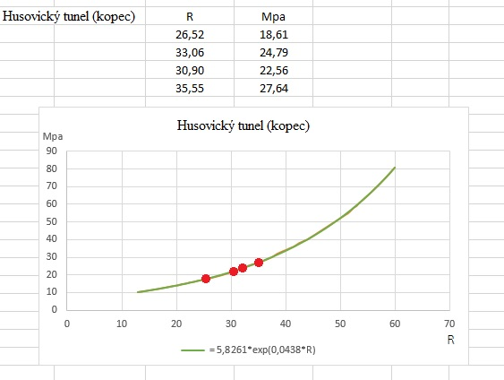
Průběžné výsledky

Slide 10




Shrnutí
Rešeršní část diplomové práce
Terénní měření pomocí Schmidtova kladívka
Vyhodnocení výsledků měření se Schmidtovým kladívkem
Odebrání vzorků
Úprava vzorků
Laboratorní zkoušky
Interpretace výsledků

Slide 11
A few english words about my thesis…
Focus of my thesis: Strength characteristics of rocky outcrops in Brno
Used tools: Schmidt hammer and laboratory press
Comparison the results and creating an overview of strength the rocky outcrops

Slide 12
Literatura
ANTON, O., KOUKAL, J., VÍTEK, L., CIKRLE, P., SCHMID, O., HEŘMÁNKOVÁ, V & STEHLÍK, M. (2004): Zkušebnictví a technologie. ― Studijní opory pro studijní programy s kombinovanou formou studia, VUT, fakulta stavební. Brno.
Česká geologická služba (2019) ― Online: https://mapy.geology.cz/geocr_25/ [shlédnuto dne 6. 4. 2019]
Horák, V., Paseka, A., Pospíšil, P. (2005): Mechanika hornin – laboratoř – Online: http://geotech.fce.vutbr.cz/studium/mech_hornin/mhig_10.pdf, 16. 1. 2018
TORABI, S. R., ATAEI, M. & JAVANSHIR, M. (2010): Application of Schmidt rebound number for estimating rock strength under specific geological conditions. ―Journal of Mining & Enviroment, 1, 2, 1-8.
Urbánek, P. (2018) – Archiv fotografií, Form+Test Seidner. Brno

Slide 13

Děkuji za pozornost

